Slide 1

Типографика и Web
ORTDNIPRO.ORG/WEB

Slide 2
1. О кодировке

Slide 3
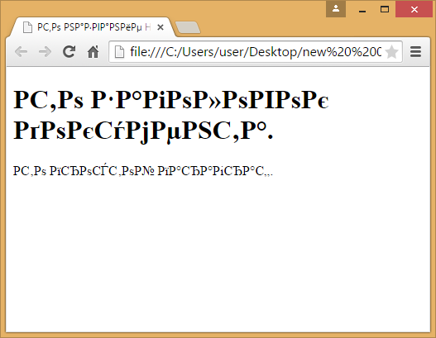
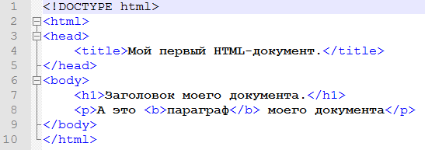
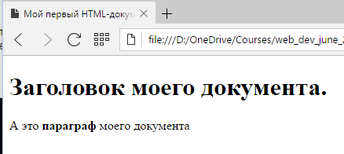
HTML документ и кодировка
3

Slide 4
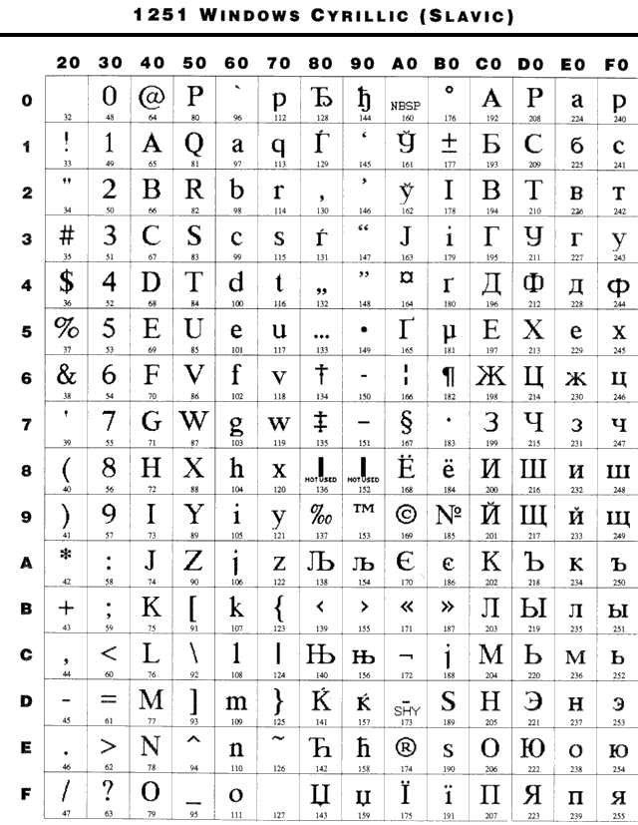
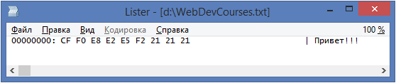
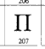
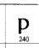
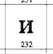
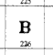
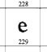
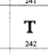
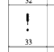
Таблица кодирования | Charset

Slide 5
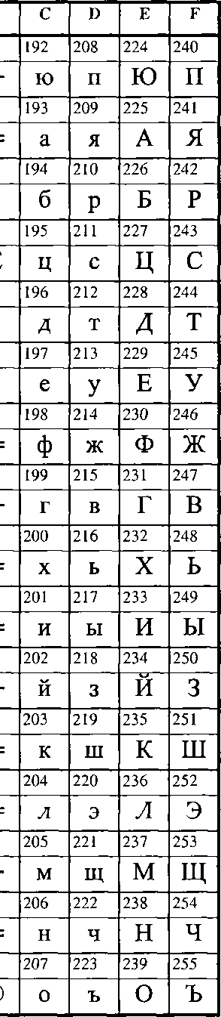
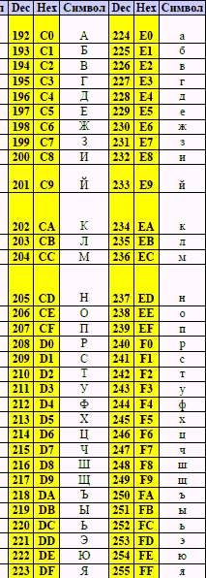
KOI-8r
cp1251
Суть проблемы: В разных таблицах расширяющих ASCII кириллическими символами, эти кириллические символы стоят на разных позициях.
5

Slide 6
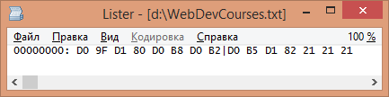
Unicode как решение проблемы…
KOI-8-r, cp1251,… => 1 байт = 256 различных символов. Даже 2 языковых набора влезают с трудом.
Unicode (UTF-8, UTF-16….)=> От 1 до 6 байт – триллионы символов. Все языковые наборы.
ASCII
UTF-8
6

Slide 7
Чтобы не было проблем с кодировкой, мы используем тег
<meta charset="utf-8">
…и сохранять файлы в кодировке UTF-8.
7

Slide 8
2. О шрифтах

Slide 9


Slide 10


Slide 11
Базовая классификация шрифтов
SERIF
SANS SERIF
Serif – шрифты с засечками (также известны как Antiqua),
Sans Serif – шрифты без засечек (также известны как Grotesque)
11

Slide 12

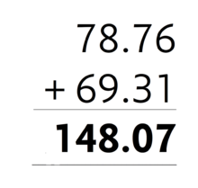
Базовая классификация шрифтов
Monospace – шрифты все символы которых имеют одинаковую ширину (в эту категорию могут входить как Serif так и Sans Serif шрифты).
12

Slide 13
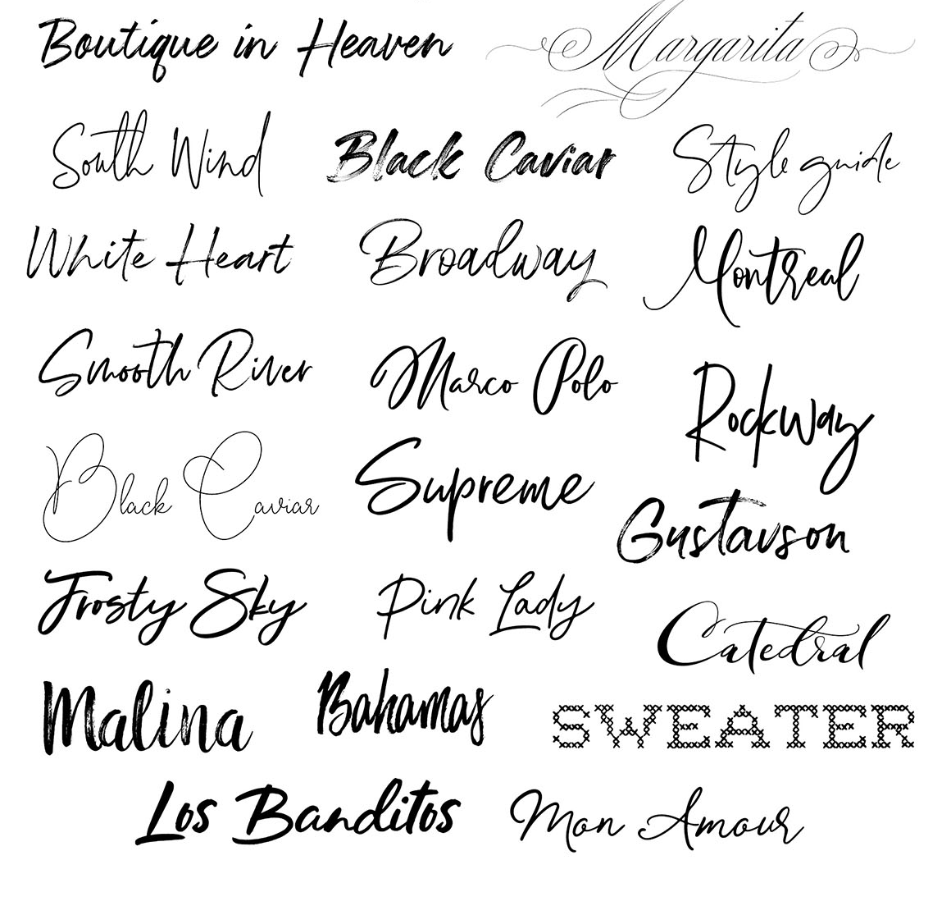
Базовая классификация шрифтов
Также можно выделить «рукописные» (handwritten) шрифты и «декоративные» которые относятся к общей группе cursive.
13

Slide 14
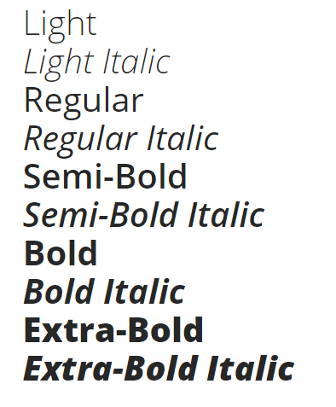
Варианты начертания шрифтов
Шрифты могут обладать несколькими вариантами начертания, например обычное, полужирнное, курсив а также их комбинациями.
14

Slide 15
Шрифт – элемент функционала

Slide 16
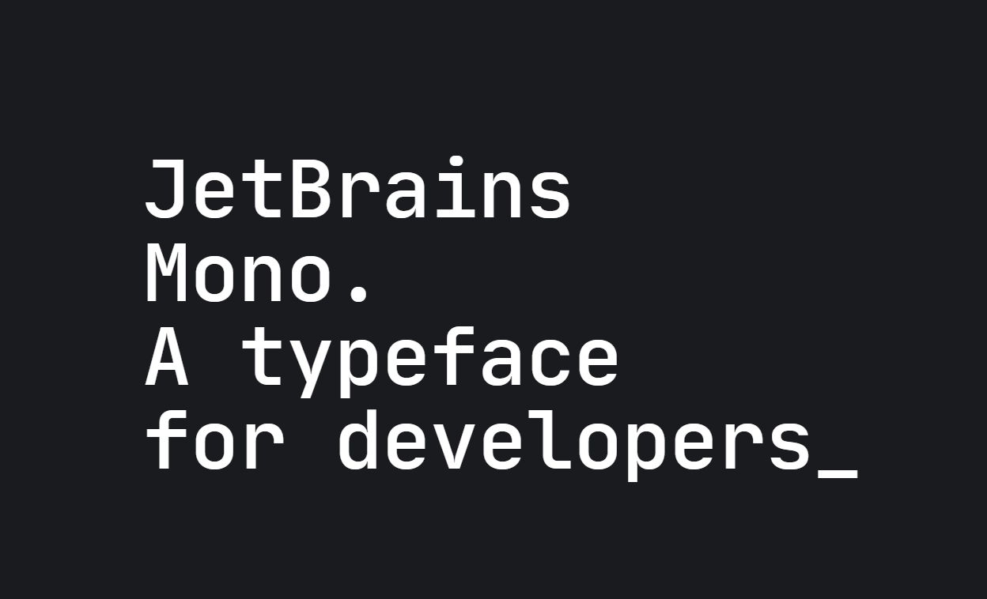
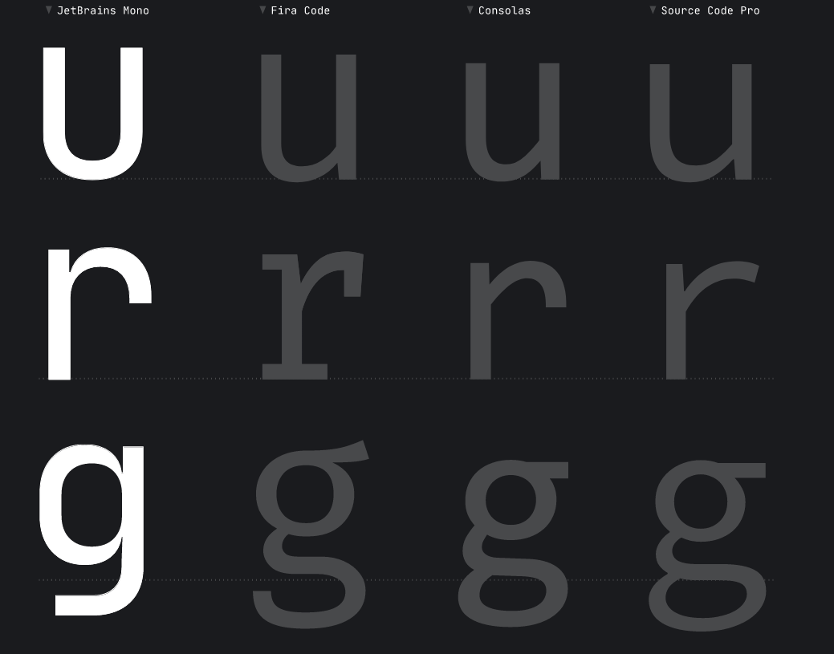
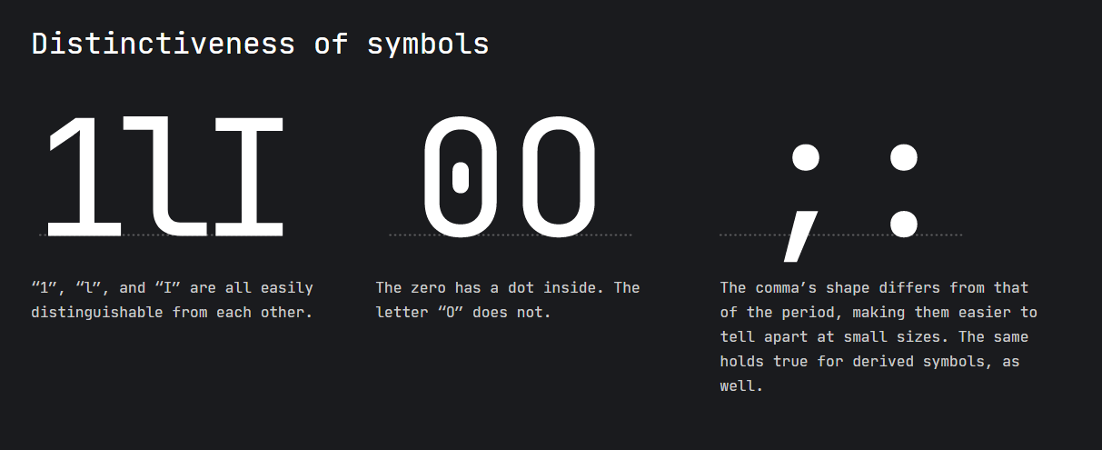
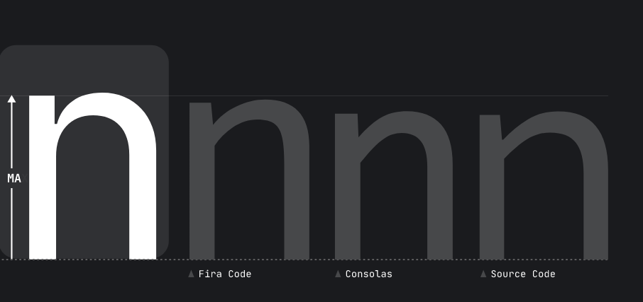

Slide 17
https://www.jetbrains.com/lp/mono/

Slide 18
3. О шрифтах в вебе

Slide 19
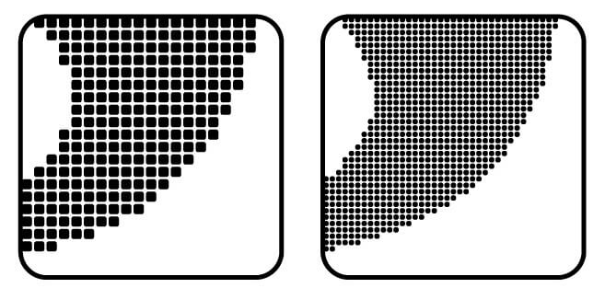
Шрифты и экраны
Бытует мнение что в Вебе (и в целом для отображения на экранах) необходимо использовать только шрифты без засечек. Во времена когда разрешающая способность экранов была мала – это имело смысл, т.к. было проблематично отрисовывать засечки. На сегодня разрешающая способность экранов позволяет без особых проблем отрисовывать шрифты с засечками.
19

Slide 20
4. Шрифты и CSS

Slide 21
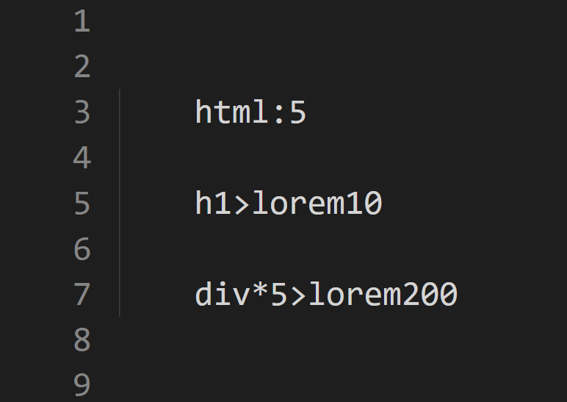
Работа со шрифтами на практике
Подготовьте разметку на основе таких команд Emmet’а в VSCode (команды выполняются по одной)
1)Каркас HTML-разметки;
2) Один заголовок <h1> с 10-ю словами;
3) Пять блоков <div> с 200-ю словами каждый.
21

Slide 22
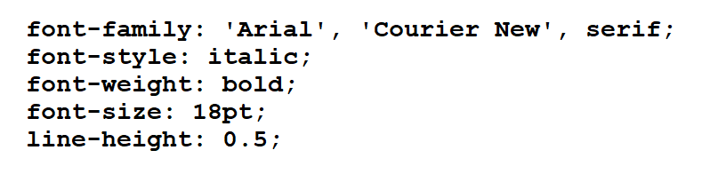
Задание шрифта в CSS
https://webref.ru/css/font-family
https://webref.ru/css/font-style
https://webref.ru/css/font-weight
https://webref.ru/css/font-size
https://webref.ru/css/line-height
При помощи свойства font-family мы можем задать используемый шрифт (несколько в качестве резервных). Также есть возможность при помощи свойств font-style, font-weight, font-size, line-height (и других) задать внешний вид шрифта. Либо же можно воспользоваться универсальным свойством font.
22

Slide 23
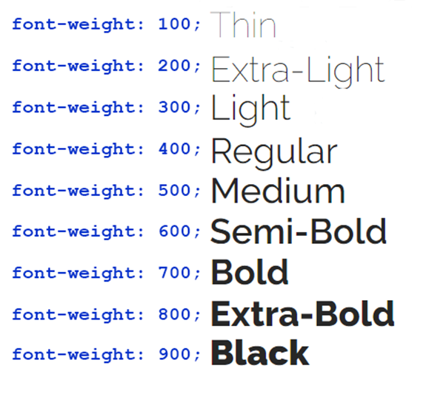
Задание шрифта в CSS
Свойство font-weight позволяет задать насыщенность шрифта (толщину), в качестве значение используются числа кратные сотне от 100 до 900. Также возможно использовать заложенные константы (bold, bolder, lighter, normal).
https://webref.ru/css/font-weight
23

Slide 24
Подключение шрифта

Slide 25
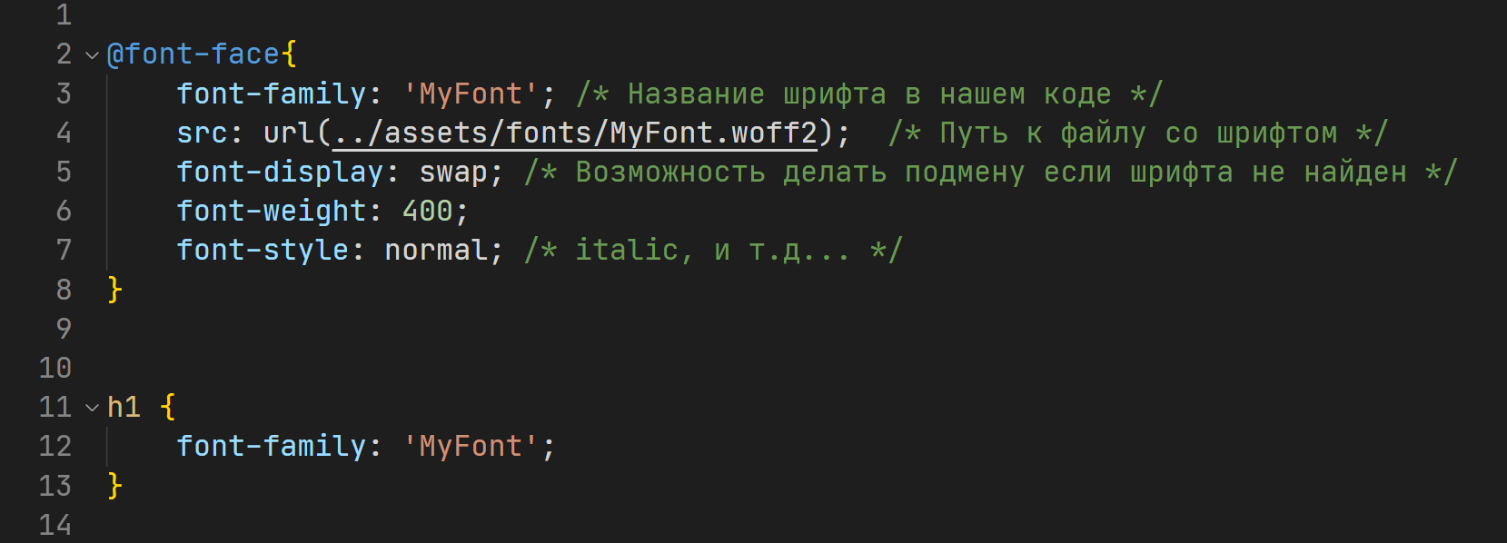
Директива @font-face
Директива @font-face «подключает» шрифт из указанного файла, и конфигурирует его (задаёт для каких начертаний его нужно применять).
https://webref.ru/css/font-face
25

Slide 26
5. Google Fonts

Slide 27
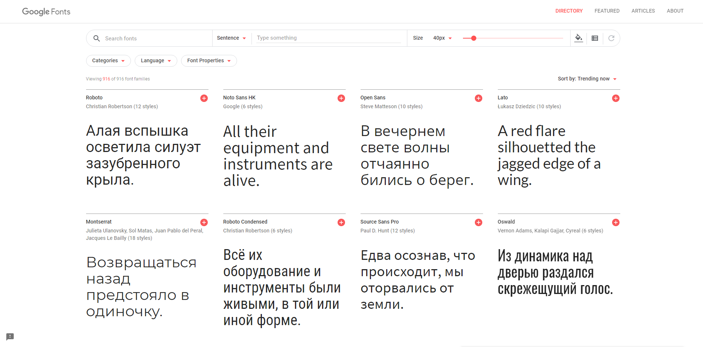
Использование шрифтов на примере Google Fonts
Google Fonts – хранилище и инструмент подбора шрифтов
https://fonts.google.com/
27

Slide 28
6. Unicode символы / emoji

Slide 29

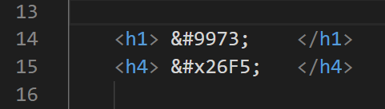
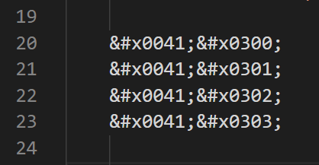

Emoji Unicode
Например: https://unicode.org/emoji/charts/full-emoji-list.html
29

Slide 30
7. CSS Библиотека
Font Awesome

Slide 31


Slide 32
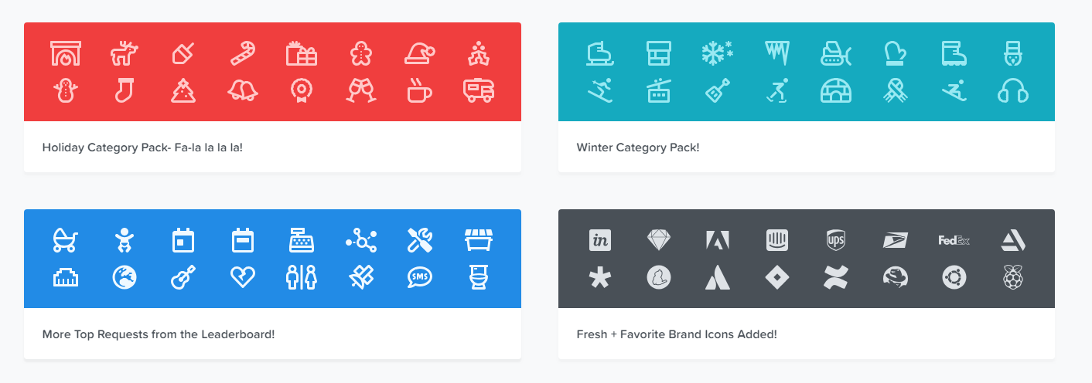
Font Awesome – библиотека с иконками
https://fontawesome.com/
Ссылку можно взять на https://cdnjs.com/libraries/font-awesome
32

Slide 33
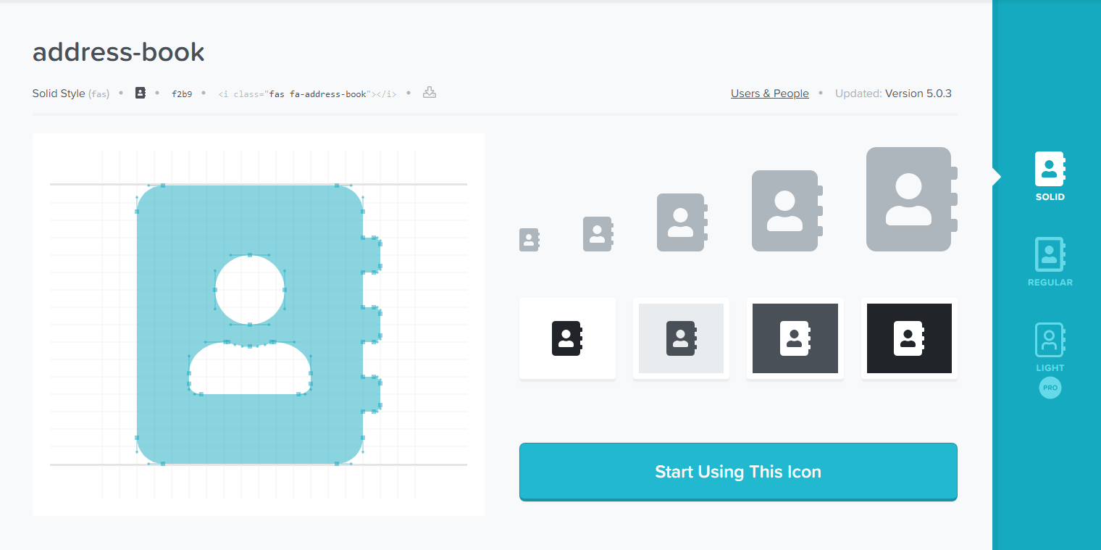
Font Awesome – библиотека с иконками
33

Slide 34
Будет полезным

Slide 35

Эрик Шпикерманн, О шрифте
То, что всем нужно знать о шрифтах
35

Slide 36
Домашнее задание

Slide 37

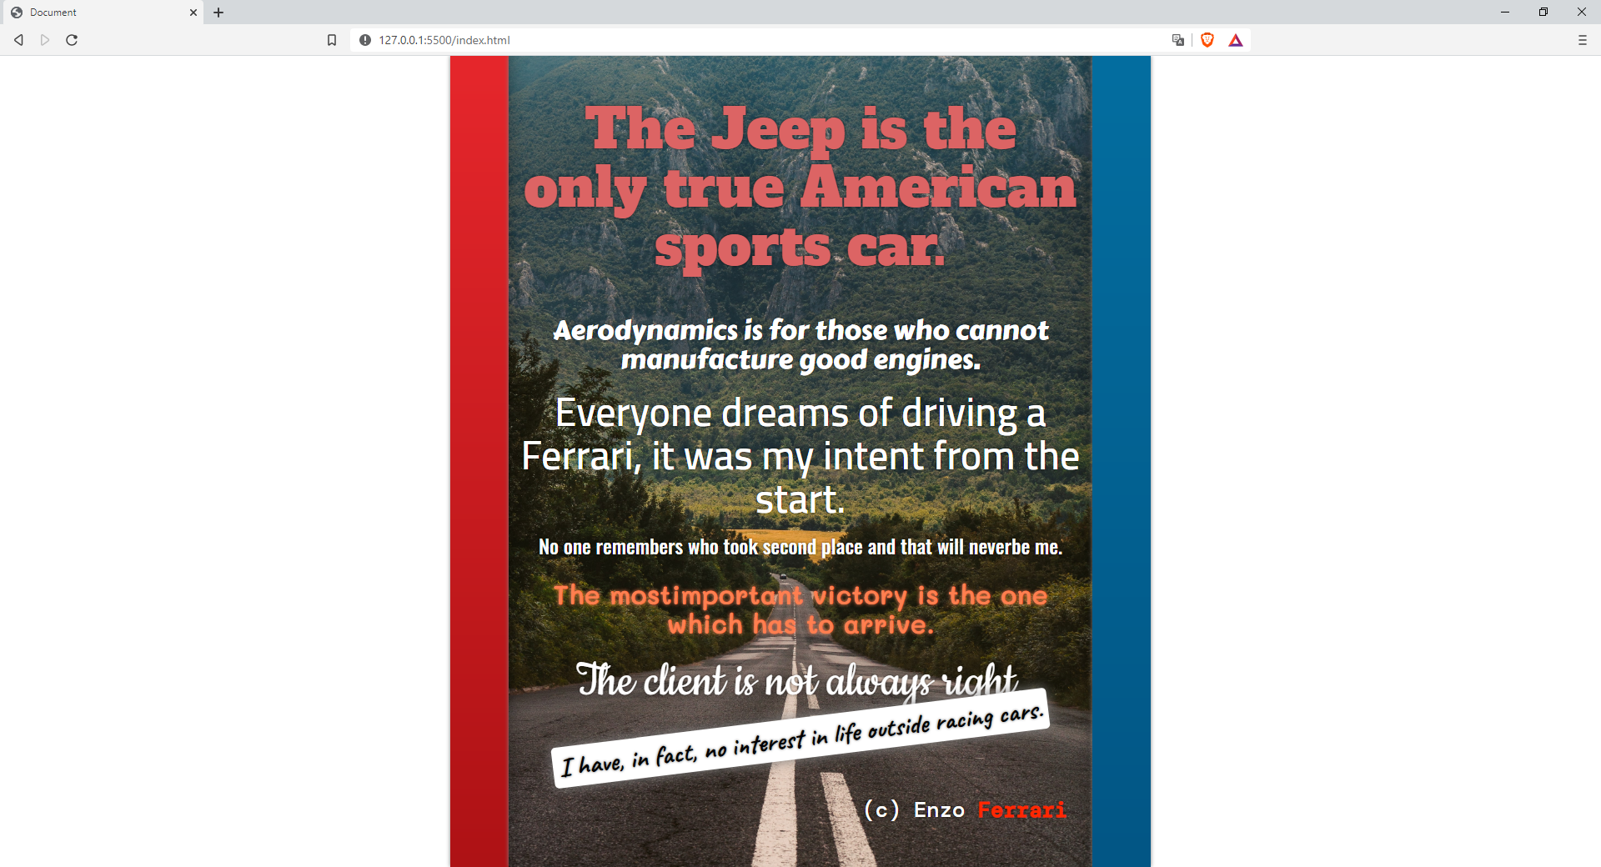
Подсказка, использованы шрифты: Alfa Slab One, Cairo, Carter One, Caveat, Cookie, DM Mono, Mali, Oswald

Slide 38
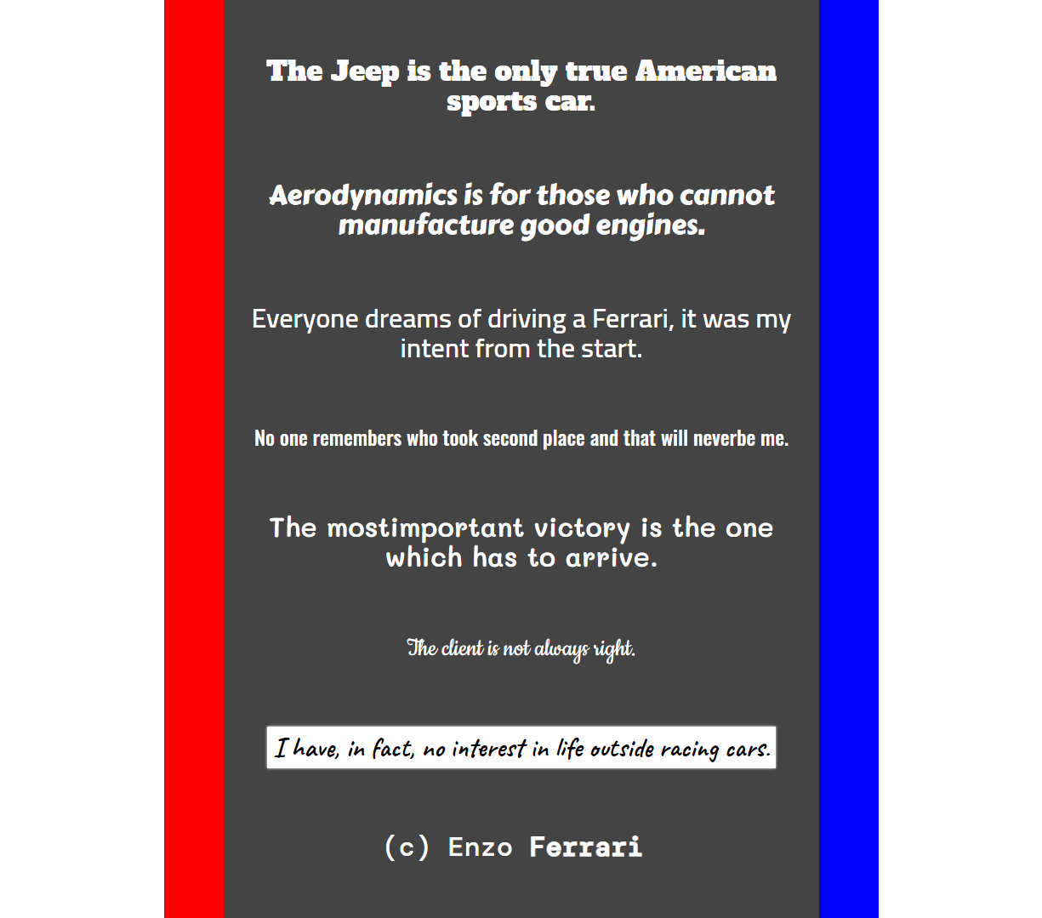
Это просто подсказка, как структурно выглядит страница.
Еще подсказка: родительський тег высотой в 100% от высоты экрана, с рамками с левой и правой стороны могут помочь вам.

Slide 39
К следующему
занятию…

Slide 40
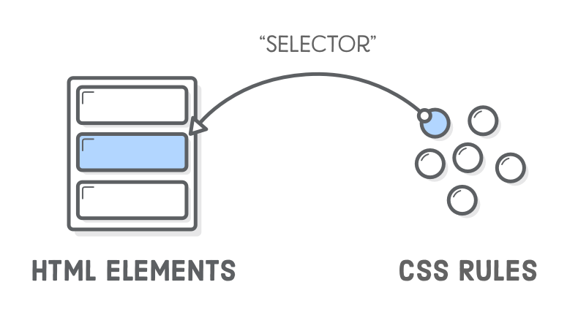
CSS селекторы – механизм выбора тегов
Предварительные знания – лучший помощник в обучении, поэтому к следующему занятию жду, что посмотрите небольшой ролик о CSS селекторах.
https://youtu.be/bgrJ3Hlx7uo?t=39
40

